Slide 1
МАМА
Всего четыре буквы, а смысл, длинною в жизнь…

Slide 2
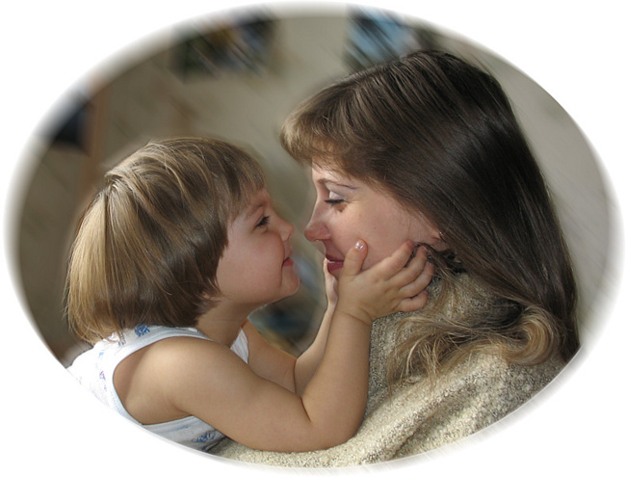
«Всё прекрасное в человеке – от лучей солнца и от ласки Матери».

Slide 3
В этот день мы от всей души поздравляем дорогих мам с их праздником. Пусть светом и добром отзываются в душах детей ваши бесконечные заботы, терпение, любовь и преданность.

Slide 4
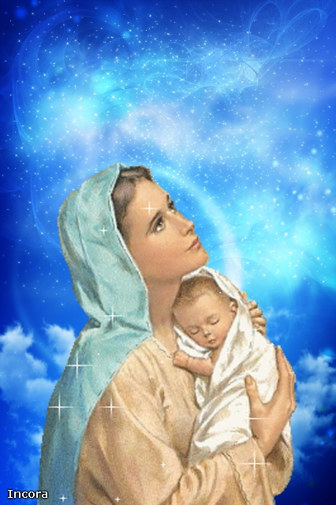
Есть в природе знак святой и вещий,
Ярко обозначенный в веках.
Самая прекрасная из женщин –
Женщина с ребёнком на руках!
Пусть ей вечно солнце рукоплещет,
Так она и будет жить в веках,
Самая прекрасная из женщин –
Женщина с ребёнком на руках!

Slide 5
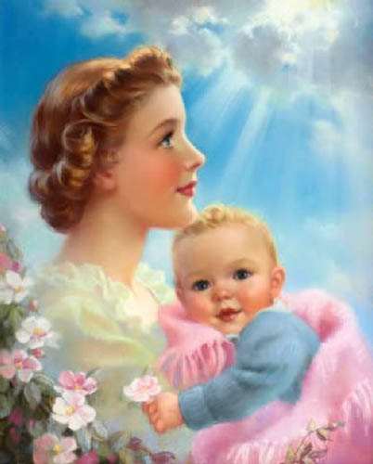
По-русски МАМА, по-грузински НАНА, а по - аварски ласково БАБА…
Из тысяч слов земли и океана, У этого особая судьба.

Slide 6
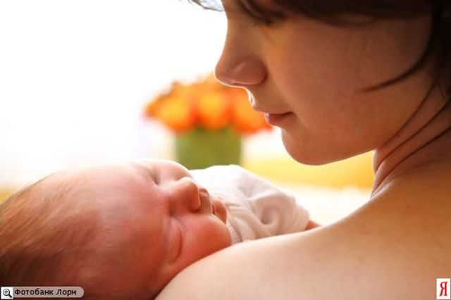
Да, это слово сопровождает человека всю жизнь. Ребёнок, ещё не научившись ходить, ищет глазёнками ту, что подарила ему жизнь.
Когда ребёнок вскрикнет первый раз ,
И мать его коснётся осторожно,
Её любовь… О, как она тревожна.
Тревожна каждый день и каждый час.

Slide 7
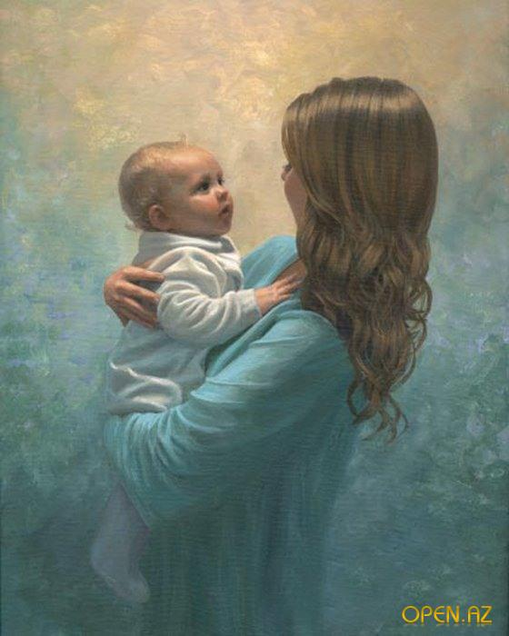
Материнство – само по себе целый мир. Мать открывает себя заново в беззаветной любви к ребёнку. Счастье матери в её детях. Только мать и может поведать, сколько бессонных ночей провела она у детской кроватки, о чём думает, глядя на своё чадо.

Slide 8
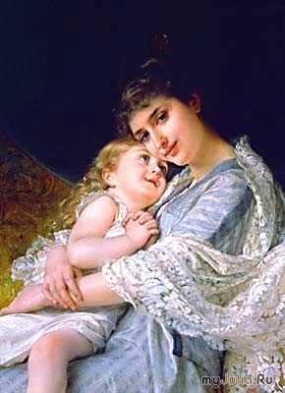
Над колыбелью ночевала
Своим кормила молоком,
Уроки первые давала…
Так я могу сказать о ком?
С любовью искренней упрямо
Неси добро, любовь и свет!
Живи прошу подольше, мама,
Тебя родней на свете нет!

Slide 9
В трудные минуты, затрудняясь в жизненных обстоятельствах, человек восклицает:«Ох, мамочка!»

Slide 10
За то, что жизнью одарила, Что терпелива и добра! Что на вниманье и заботу Ты удивительно щедра! За то, что сердцем своим чутким Ты согреваешь каждый миг! За то, что даришь беззаветно Души своей святой родник! За то, что делишь радость шутки, Что ценишь помощь и успех! Пусть Бог пошлет тебе здоровья, Побольше счастья, долгих лет!

Slide 12
Автор: Половинкина М.В. ГБОУ СОШ с. Богатое структурное подразделение детсад «Солнышко»

